Slide 1

Динамическое программирование
Общие идеи и принципы ДП
Задача о рюкзаке
Расстояние Левенштейна

Slide 2
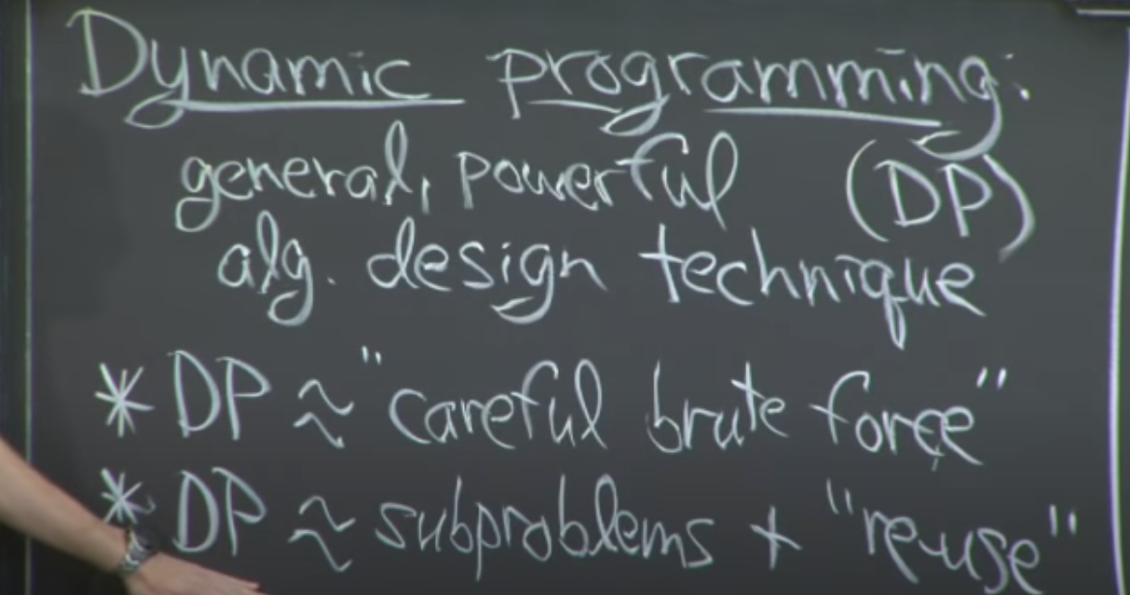
Динамическое программирование
https://www.youtube.com/watch?v=OQ5jsbhAv_M
MIT OpenCourseWare

Slide 3
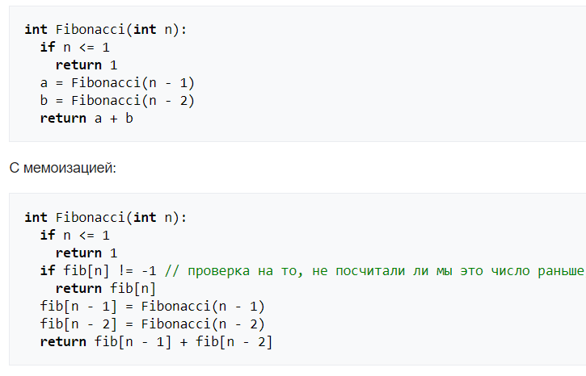
Динамическое программирование
Мемоизация (англ. memoization) — сохранение результатов выполнения функций для предотвращения повторных вычислений.

Slide 4
Динамическое программирование
Принцип оптимальности Беллмана
Каково бы ни было состояние системы в результате какого-либо числа шагов, на ближайшем шаге нужно выбирать управление так, чтобы оно в совокупности с оптимальным управлением на всех последующих шагах приводило к оптимальному выигрышу на всех оставшихся шагах, включая данный

Slide 5
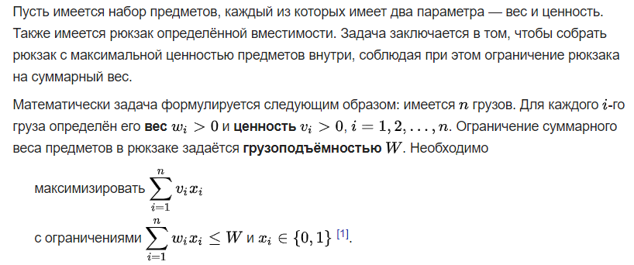
Задача о рюкзаке

Slide 6
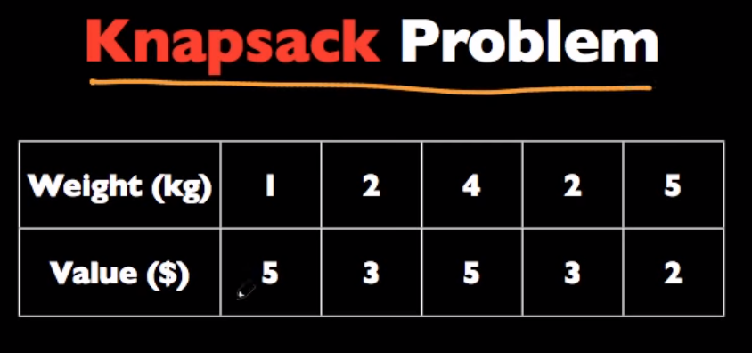
Задача о рюкзаке
https://www.youtube.com/watch?v=xOlhR_2QCXY

Slide 7
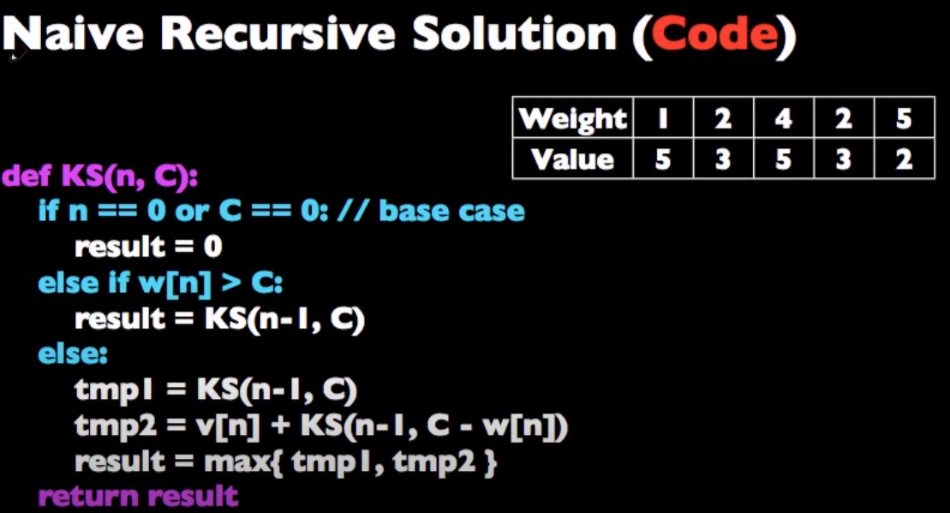
Задача о рюкзаке
https://www.youtube.com/watch?v=xOlhR_2QCXY

Slide 8
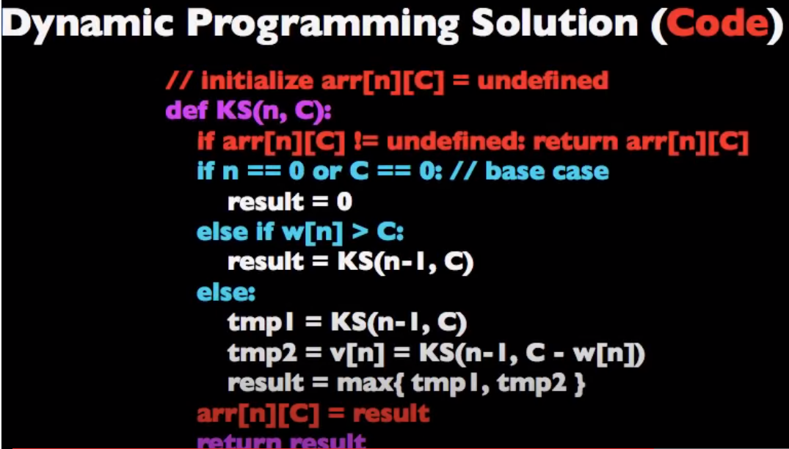
Задача о рюкзаке
https://www.youtube.com/watch?v=xOlhR_2QCXY

Slide 9
Субоптимальные алгоритмы
Генетические алгоритмы
Роевые алгоритмы
Иммунные алгоритмы

Slide 10
Расстояние Левенштейна
Расстояние Левенштейна (редакционное расстояние, дистанция редактирования) — метрика, измеряющая разность между двумя последовательностями символов. Она определяется как минимальное количество односимвольных операций (а именно вставки, удаления, замены), необходимых для превращения одной последовательности символов в другую. В общем случае, операциям, используемым в этом преобразовании, можно назначить разные цены.
Широко используется в теории информации и компьютерной лингвистике.

Slide 11
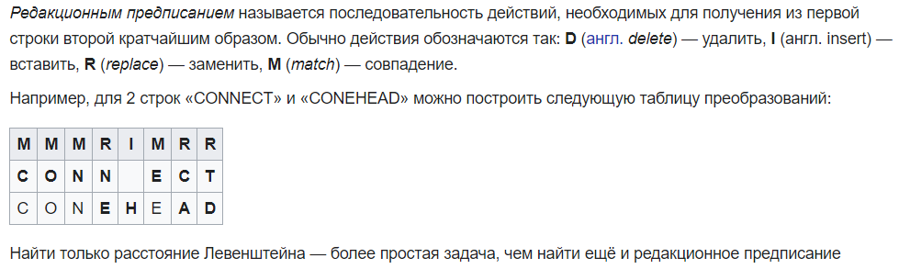
Расстояние Левенштейна

Slide 12
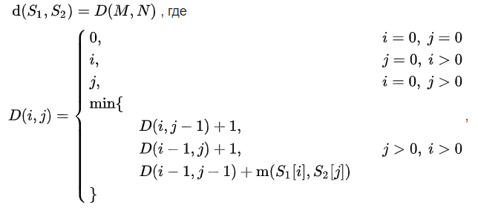

Расстояние Левенштейна

Slide 13
Расстояние Левенштейна
int LevenshteinDistance(char *s, int len_s, char *t, int len_t)
{
int cost;
/* base case: empty strings */
if (len_s == 0) return len_t;
if (len_t == 0) return len_s;
/* test if last characters of the strings match */
if (s[len_s-1] == t[len_t-1])
cost = 0;
else
cost = 1;
/* return minimum of delete char from s, delete char from t,
and delete char from both */
return minimum(LevenshteinDistance(s, len_s - 1, t, len_t ) + 1,
LevenshteinDistance(s, len_s , t, len_t - 1) + 1,
LevenshteinDistance(s, len_s - 1, t, len_t - 1) + cost);
}

Slide 14
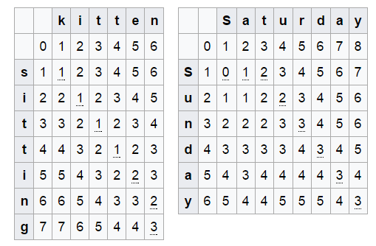
Расстояние Левенштейна

